Slide 1
Tema Picasso Soluciones Guernica

Slide 2
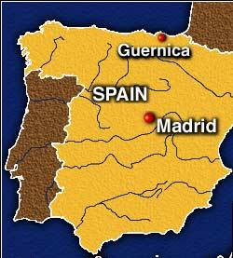
¿Dónde está Guernica?
Guernica está en el norte de España
Guernica es un pueblo cerca de Bilbao
Guernica está en la Comunidad Autónoma del País Vasco

Slide 3
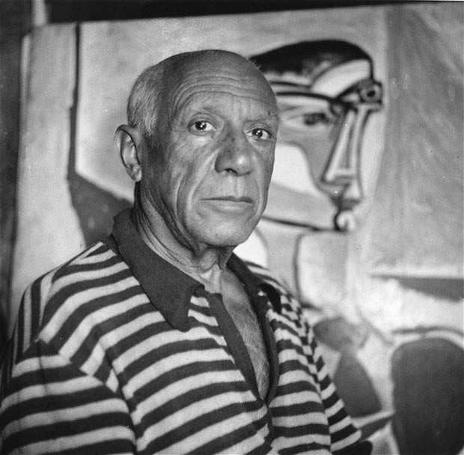
¿Quién era Picasso?
Picasso era un pintor español.
Picasso era un artista español.

Slide 4
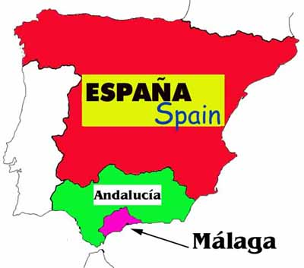
¿Dónde nació Picasso?
Picasso nació en Málaga.

Slide 5
¿Qué profesión tenía Picasso?
Picasso era pintor, dibujante y escultor.

Slide 6
¿Cómo se llamaba Picasso?
Pablo Diego José Francisco de Paula Juan Nepomuceno Cipriano de la Santísima Trinidad Ruiz Picasso

Slide 7
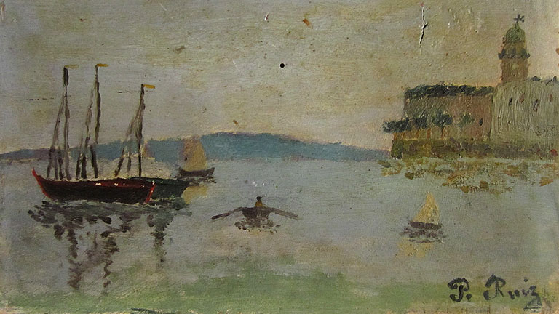
¿Cuantos años tenía cuando pintó su primer cuadro?
Picasso tenía ocho años cuando pintó el primer cuadro.
Picasso pintó Crepúsculo en el Puerto de Málaga con ocho años

Slide 8
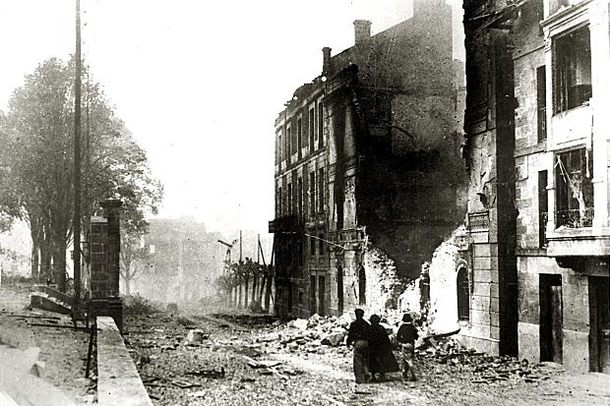
¿Cual fue su inspiración para el cuadro?
Su inspiración fue el bombardeo de un pueblo llamado Guernica por el ejercito alemán.

Slide 9
¿Qué animales hay en el cuadro "Guernica"?
En el cuadro Guernica aparecen el toro, la paloma y el caballo.

Slide 10
¿Cuándo nació Picasso?
Picasso nació en el 25 de octubre de 1881

Slide 11
¿Para que pintó el Guernica?
Picasso pintó el Guernica para la Exposición universal de Paris

Slide 12
¿Que pasó en Guernica?
El bombardeo de Guernica fue un ataque aéreo realizado sobre esta población civil española el 26 de abril de 1937, en el transcurso de la Guerra Civil Española, por el ejercito e italiano.
Las estimaciones actuales de víctimas es de 120 a los 300 muertos.

Slide 13
¿Cuál fue la primera palabra que dijo Picasso?
Ni "mamá", ni "papá" ni "ajo". Las primeras palabras que pronunció Pablo Picasso, con apenas un año, fueron “piz, piz”. Quería tener en sus manos un lápiz.

Slide 14
¿Cuándo murió Picasso?
Picasso murió el 8 de abril de 1973 en Francia

Slide 15
¿Cuándo murió Picasso?
Picasso murió el 8 de abril de 1973 en Francia

Slide 16
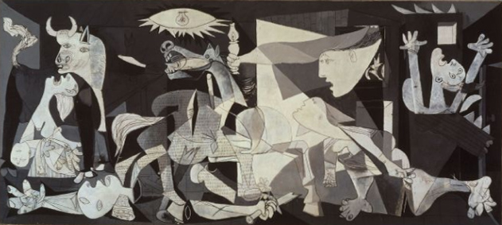
¿El Guernica?

